Slide 1


CAMINHA "DESTINO DE EVENTOS"
CENTRO EXPOSIÇÕES TRANSFRONTEIRIÇO
Powered by

Slide 2
INVESTIMENTOS SUSTENTÁVEIS
ABORDAGEM INTEGRADA
Enfoque Sectorial
Portfolio
Abordagem ao Investimento
Risco de Investimento
Implementação Prática

Slide 3

GREENFIELD CAPITAL
ENFOQUE SECTORIAL
Infraestruturas de impacto mensurável no crescimento económico e na qualidade de vida das populações:
# Aeroportos, Portos, Ferrovia e Rodovia;
# Água, Ambiente e Economia Circular;
# Áreas de Localização Empresarial e Clusters;
# Energia e Redes de Distribuição de Energia;
# Fusões & Aquisições de Empresas Industriais;
# Infraestruturas e serviços de telecomunicações;
# Redes de Transporte & Logística Integradas.
GREENFIELD | Institutional Presentation

Slide 4
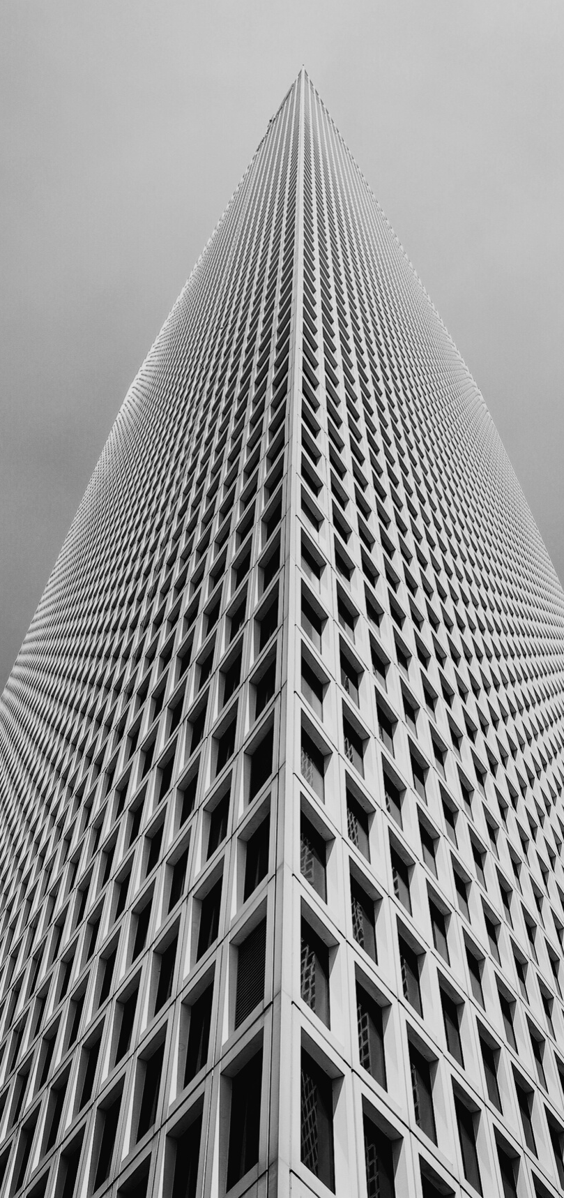



PORTFOLIO
Mais de 1.2 Bn. em AAuM

Slide 5
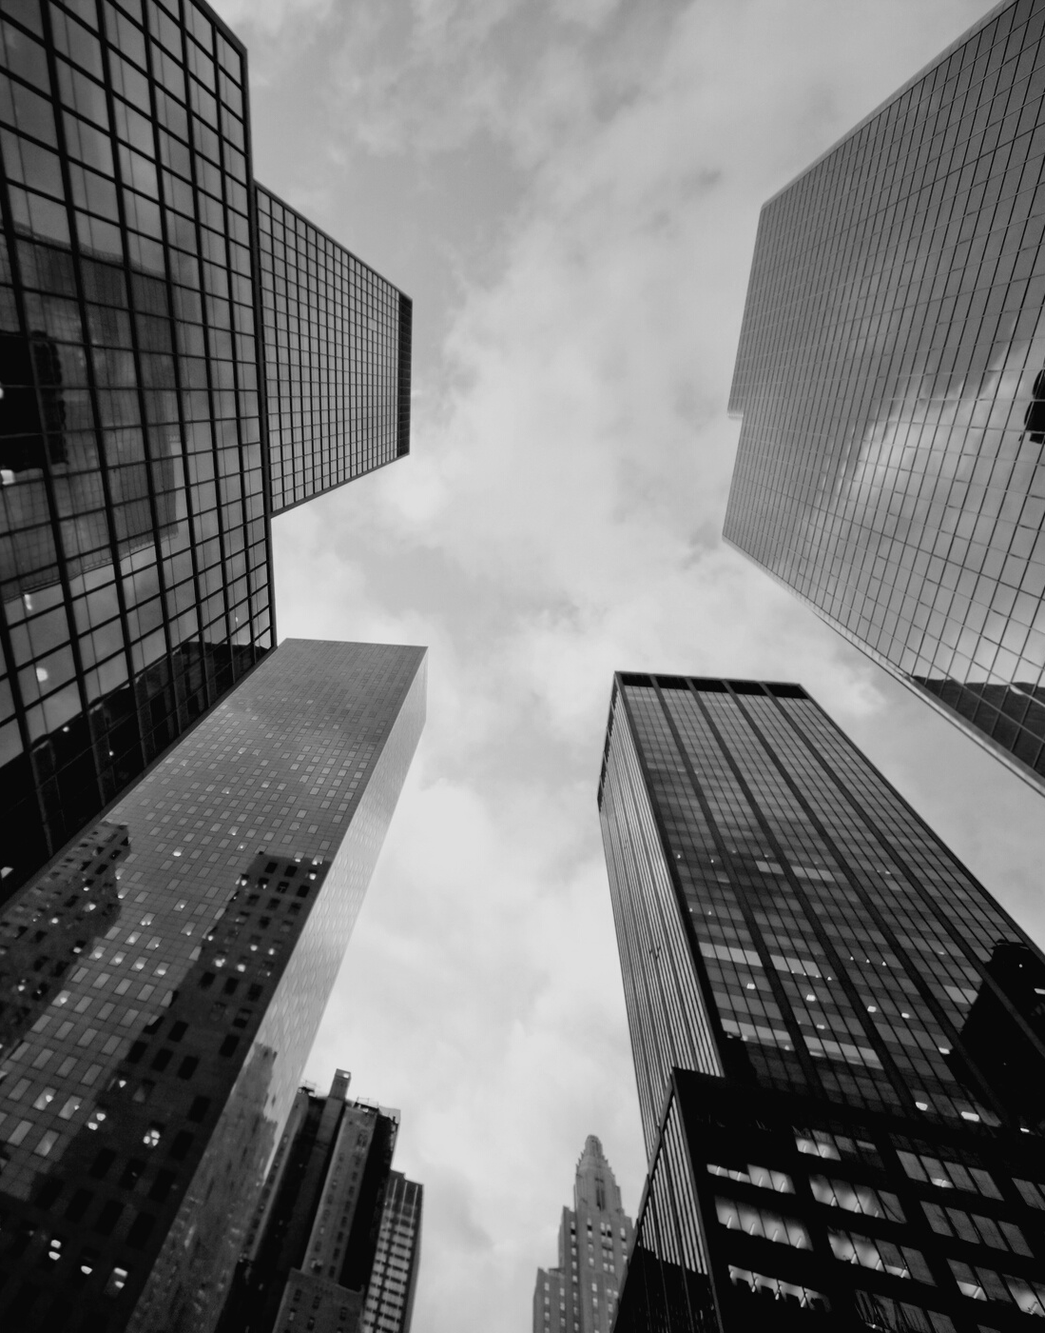
ABORDAGEM AO INVESTIMENTO
CAPACIDADE INSTALADA
FINANCIAMOS INFRAESTRUTURAS CAPAZES DE:
ALAVANCAR O CRESCIMENTO ECONÓMICO:
# Dinamizar o tecido económico de base local;
# Colmatar falhas de mercado à escala local.
SUSTENTABILIDADE FINANCEIRA:
# Geram receitas como bilhetes, portagens, taxas;
# Receitas próprias permitem amortizar investimento.
GREENFIELD | Institutional Presentation

Slide 6
METODOLOGIA DE INVESTIMENTO
RISCO DE INVESTIMENTO SUPORTADO PELO PRIVADO
ARQUITECTURA & ENGENHARIA
CONSTRUÇÃO & EQUIPAMENTO
METODOLOGIA SALE & LEASEBACK
# Concepção da arquitectura e das especialidades são financiadas;
# Orçamento é desenvolvido "lado-a-lado" com o inquilino;
# Fornecedores escolhidos pelo preço mais baixo em licitação.
# Construção e equipamento são financiados por investidor privado;
# Se prazo construção excedido é paga indemnização ao inquilino;
# Se o orçamento é excedido a responsabilidade é do senhorio.
# Após autorização de utilização renda mensal começa a ser paga;
# Caso inquilino exerça opção de compra nos termos contratuais, a propriedade, reverte para o mesmo sem qualquer ónus ou encargo.

Slide 7
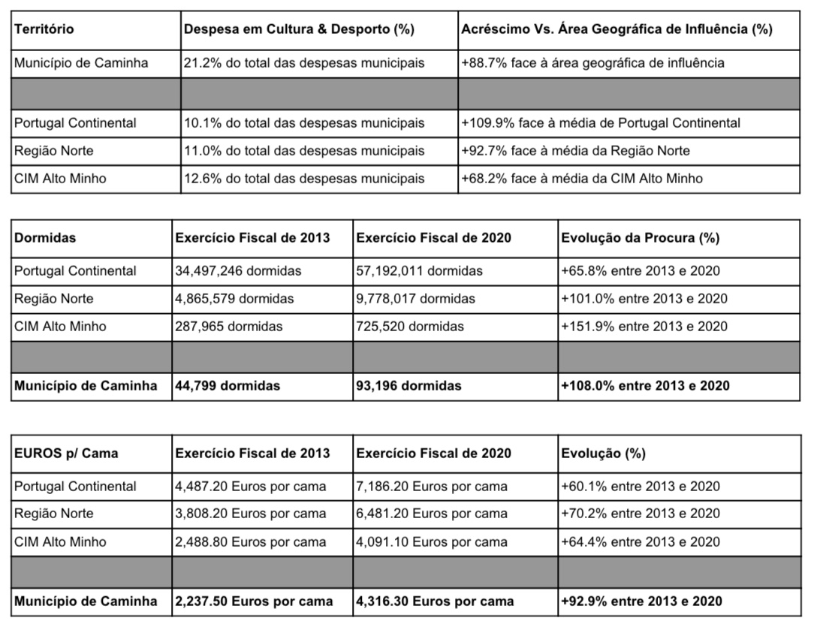
CAMINHA
UM CASO DE SUCESSO
GREENFIELD | Institutional Presentation

Slide 8
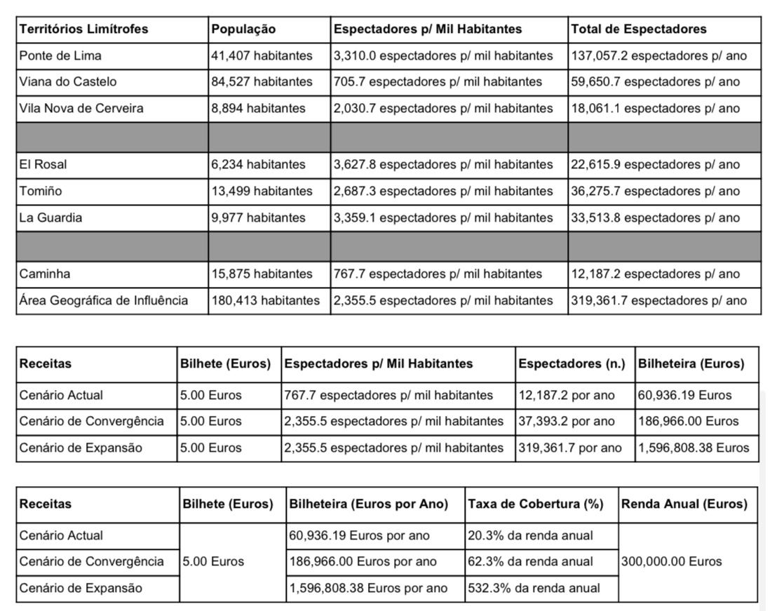
CAMINHA
DESTINO DE EVENTOS
H and PA | The Green Tree Towers

Slide 9



Orçamentação transparente
CONTRATAÇÃO TRANSPARENTE
Receitas próprias cobrem a renda mensal
Atracção de mais investimento privado

Slide 10
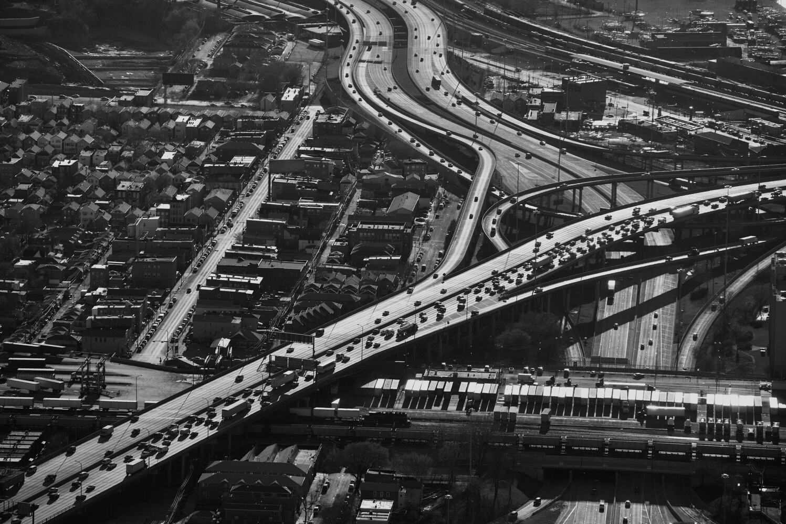
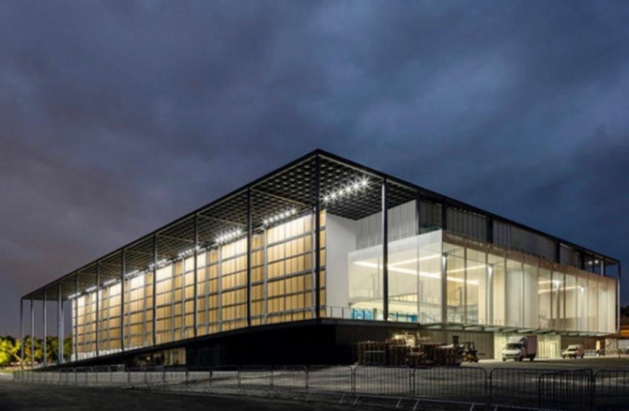
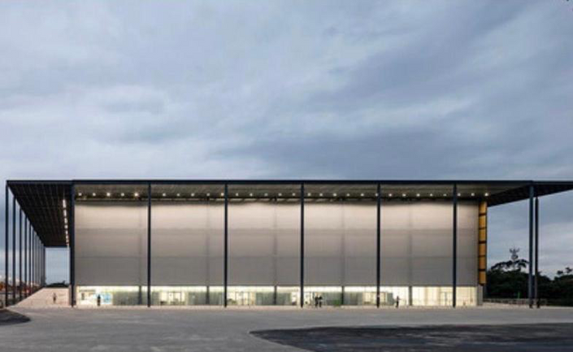

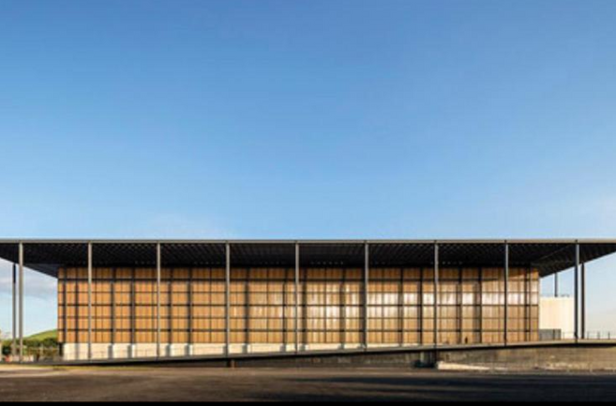
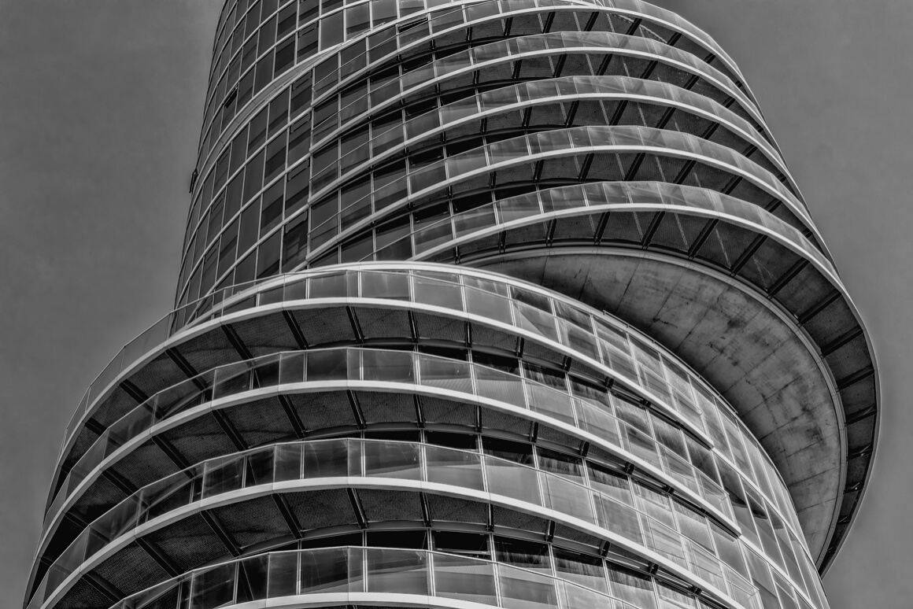
OPERAÇÃO TRANSPARENTE
PRIMEIRA ETAPA
SEGUNDA ETAPA
TERCEIRA ETAPA
# Plano de negócios afere receitas próprias e renda mensal pagar durante 25 anos;
# Arquitectura e Engenharia são validadas pelo inquilino com orçamento transparente;
# Inquilino monitoriza e audita a construção.
# Construção e equipamento executadas por investidor privado dentro dos prazos;
# Risco suportado pelo investidor privado;
# Se prazos e/ou orçamentos são excedidos o privado é responsável pelo sobrecusto.
# Apenas após a infraestrutura concluída é paga a renda mensal durante 25 anos;
# Opção de compra para o inquilino, sem ónus ou encargos, após os 25 anos;
# Manutenção incluída na renda mensal.
GREENFIELD | Institutional Presentation

Slide 11

SEQUÊNCIA DE IMPLEMENTAÇÃO
INVESTIMENTO IMEDIATO DE 8 MILHÕES DE EUROS
INVESTIMENTO
ARRENDAMENTO
PROPRIEDADE
# Investimento privado de 8 Milhões de Euros a realizar de forma imediata;
# Concepção, construção e equipamento do maior pavilhão multiusos do Alto Minho;
# Parque público de 3 hectares, com lago, balneários e equipamentos desportivos.
# Construção monitorizada e auditada pelo inquilino antes do arrendamento;
# Após a construção ser validada pelo inquilino é que arrendamento tem lugar;
# Renda mensal inclui a manutenção da infraestrutura durante período 25 anos.
# Após 25 anos inquilino tem a opção de compra por um valor até 100,000.00 Euros;
# Valor definitivo de aquisição é definido por perito de lista oficial do Ministério da Justiça;
# Se a opção de compra for exercida a propriedade é transferida isenta de ónus
GREENFIELD | Institutional Presentation

Slide 12
EQUIPA MULTIDISCIPLINAR
EQUIPA LOCAL
RICARDO MOUTINHO
JOSÉ CARREIRA MARTINS
SALOMÉ SIKHARULIDZE
Administrador Delegado
ricardo@greenfield-capital
+ 351 92 66 15 575
Director de Investimentos
carreira@greeenfield-capital.com
+ 351 93 20 66 196
Directora Comercial EMEA
salome@greenfield-capital.com
+ 995 57 74 85 445
VICTOR PIMENTEL
FERNANDO PEIXINHO
PEDRO VENÂNCIO
Contabilista Certificado
victor.pimentel@moneris.pt+ 351 91 81 62 525
Revisor Oficial de Contas
fpeixinho.roc@gmail.com
+ 351 96 90 89 808
Advogado e AssessorJurídico
pvenancio.adv@sapo.pt
+ 351 91 70 08 184

Slide 13
SEDE INTERNACIONAL
Al Nakheel, Ras Al Khaimah,
10055 United Arab Emirates
INFORMAÇÃO DE CONTACTO
REPRESENTAÇÃO EM PORTUGAL
163, 31 de Janeiro
4000-543 Porto, Portugal
AO DISPÔR PARA DÚVIDAS E/OU QUESTÕES
CONTACTOS
+ 351 932 066 196
info@greenfield-capital.com

Slide 14
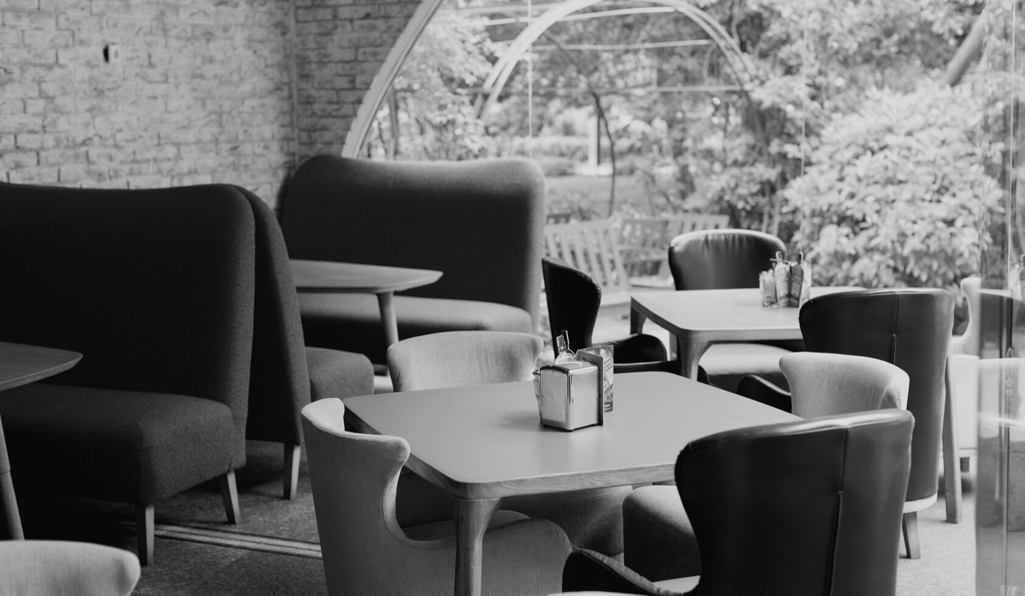
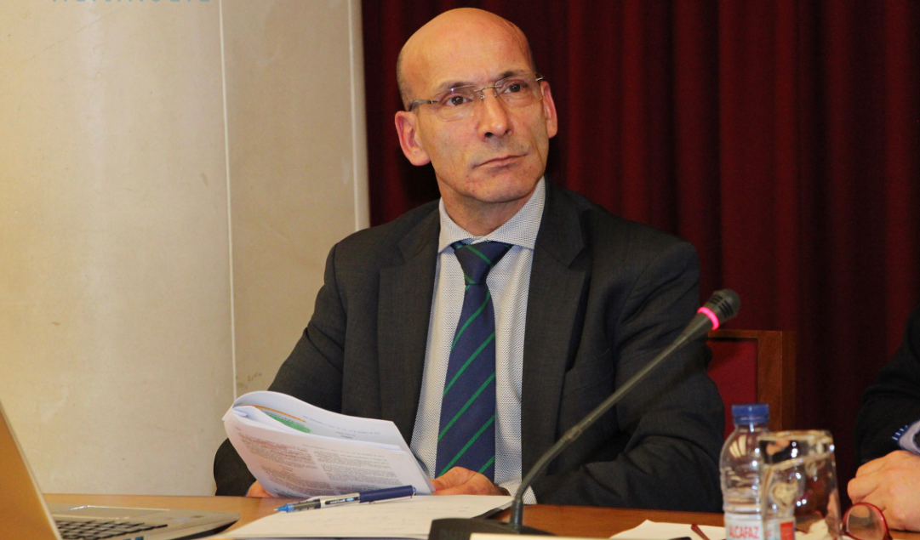

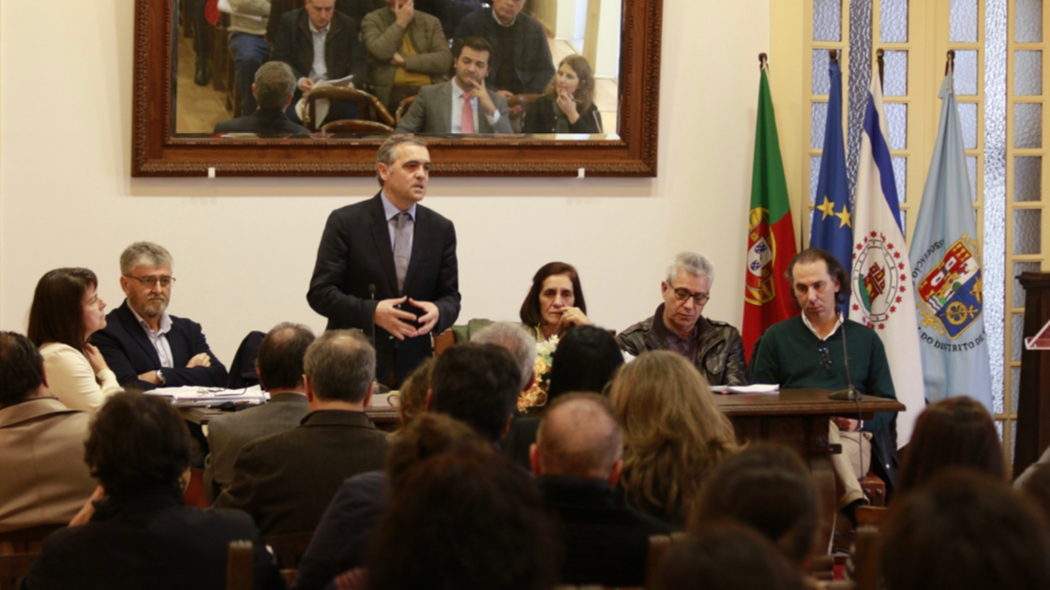
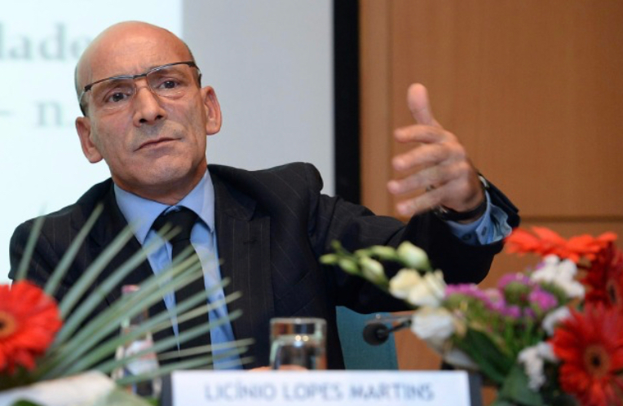
ACTIVIDADE DOCENTE
Professor da Faculdade de Direito da Universidade de Coimbra (FDUC) onde tem vindo a leccionar, diversas unidades curriculares nas áreas Direito Administrativo III, Direito Administrativo I e II, Direito Fiscal, Contratos Públicos, Direito do Emprego Público, Parcerias Público-Privadas, Direito Público I, Administração da Escassez, Direito Administrativo da Escassez em vários Mestrados e Doutoramentos.
PROF. DR. LICÍNIO LOPES
Entre outros cargos foi membro do Conselho Superior dos Tribunais Administrativos e Fiscais; membro da Comissão de Revisão do Código dos Contratos Públicos (CCP); Coordenador da Comissão Mista para a criação, acompanhamento e implementação dos Hospitais S.A.; Chefe de Gabinete no Ministério da Saúde e Membro de júris de concursos de exames no Centro de Estudos Judiciários (CEJ), desde 2004.

Slide 15
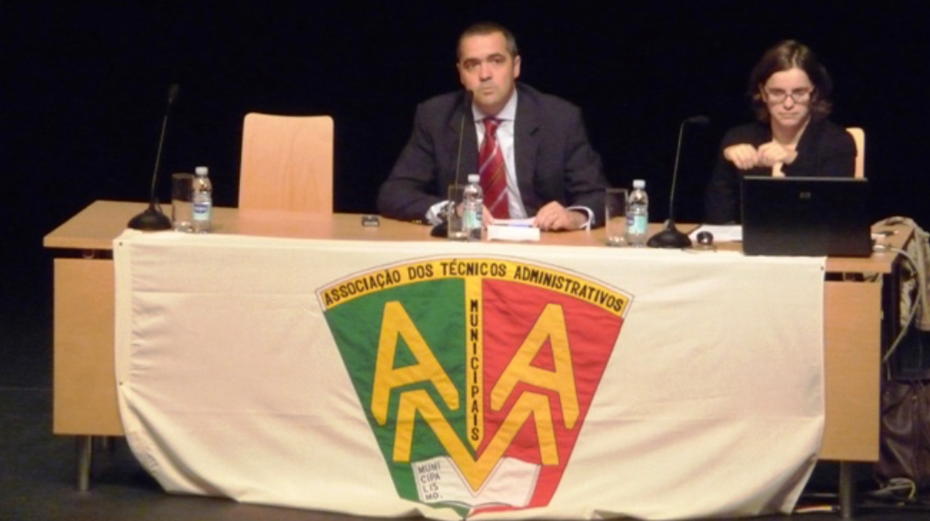
ACTIVIDADE DOCENTE
Marcelo Delgado é licenciado em Direito e tem uma Pós-Graduação em Direito do Ordenamento do Território, do Urbanismo e do Ambiente. No plano académico, foi docente no Mestrado em Engenharia e Planeamento Municipal, na Universidade de Trás-os-Montes e Alto Douro (UTAD), formador no Centro de Estudos e Formação Autárquica, e docente no Instituto de Gestão e Administração Pública (IGAP).
DR. MARCELO DELGADO
Exerceu cargos de destaque, como profissional e cidadão, entre os quais, Inspetor Superior da Inspeção Geral da Administração Local (IGAL), Chefe da Divisão de Administração e Finanças, Diretor de Departamento de Coordenação Geral, Diretor do Departamento de Desenvolvimento Económico e Ordenamento Território, Presidente da Assembleia Geral da Associação dos Trabalhadores da Administração Local (ATAM).

